Slide 1
Тульская областная нотариальная палата
Тульский институт (филиал) ВГУЮ (РПА Минюста России)
Загулина Мария Сергеевна 2 курс
доцент кафедры гражданско- правовых дисциплин, кандидат юридических наук
Кирилин Андрей Васильевич

Slide 2
ПЛАН
Введение
Правовая основа органов управления нотариата
Органы управления нотариата Тульской области
4
Заключение
Библиографический список

Slide 3

Введение
Тульская областная нотариальная палата (ТОНП) – это некоммерческая организация, основанная на принципах самоуправления, саморегулирования и самофинансирования. Она объединяет всех нотариусов Тульского региона посредством обязательного коллективного членства в ней.

Slide 4

Тульская областная нотариальная палата
осуществляет свою деятельность в соответствии с:
Конституцией Российской Федерации
Уставом ТОНП
Основами законодательства Российской Федерации о нотариате
Профессиональным кодексом нотариусов Российской Федерации
Гражданским кодексом Российской Федерации
Международными договорами
Другими правовыми актами органов государственной власти
Федеральным законом «О некоммерческих организациях»

Slide 5

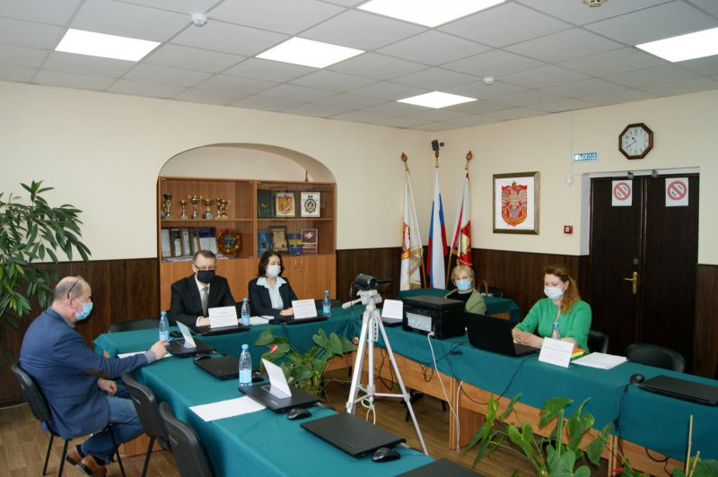
Палата обладает всеми правами юридического лица с полной финансово-хозяйственной самостоятельностью и аппаратом, позволяющим эффективно реализовывать возложенные на нее законодательством и Уставом функции по организации нотариальной деятельности, контрольные полномочия и представлять интересы нотариального сообщества в органах государственной власти.

Slide 6
Органы управления Тульского нотариата

Slide 7

Нотариальная палата организует свою работу на принципах самоуправления: все руководящие органы избираются собранием нотариусов, они подотчетны и подконтрольны собранию. О своей работе руководящие органы палаты отчитываются перед нотариусами.

Slide 8

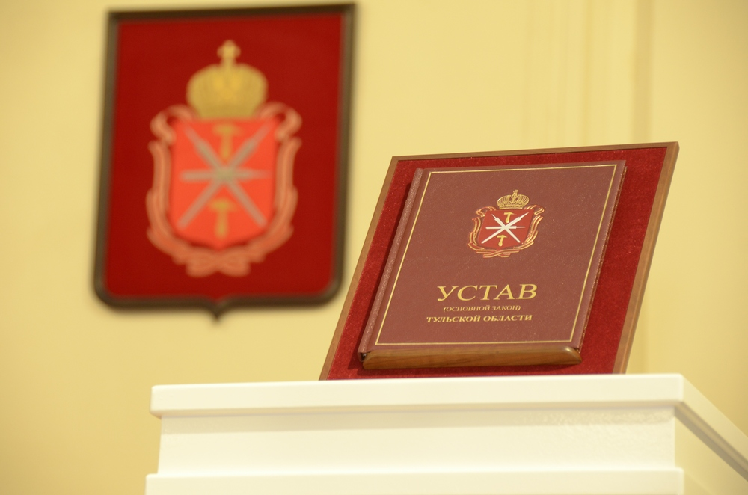
Палата организует свою работу в соответствии с уставом, утверждаемым органом юстиции. Устав палаты принимается на учредительном собрании. Изменения и дополнения в устав принимаются общим собранием нотариусов и подлежат регистрации в органах юстиции.

Slide 9

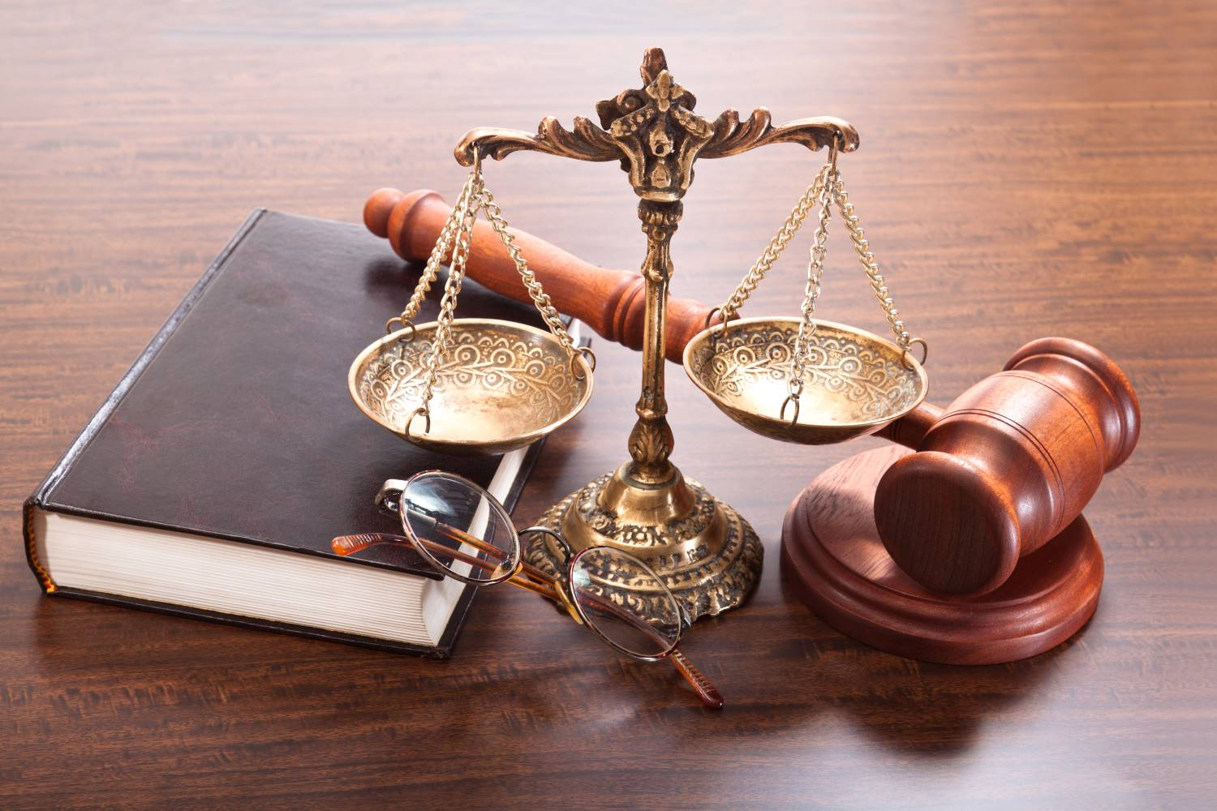
Нотариальная палата может осуществлять предпринимательскую деятельность, если эта деятельность необходима ей для выполнения уставных задач. В связи с этим она осуществляет кодификацию законодательства, подготавливает рекомендации, справочно-информационную и методическую литературу, которая может быть частично реализована через торговую сеть.

Slide 10

Полномочия нотариальной палаты определяются Основами законодательства РФ о нотариате, а также ее уставом. Так, согласно ст. 25 Основ законодательства РФ о нотариате нотариальная палата
Представляет и защищает интересы нотариусов, оказывает им помощь и содействие в развитии частной нотариальной деятельности
Возмещает затраты на экспертизы, назначенные судом по делам, связанным с деятельностью нотариусов
Организует страхование нотариальной деятельности
Организует стажировку лиц, претендующих на должность нотариуса, и повышение профессиональной подготовки нотариусов

Slide 11
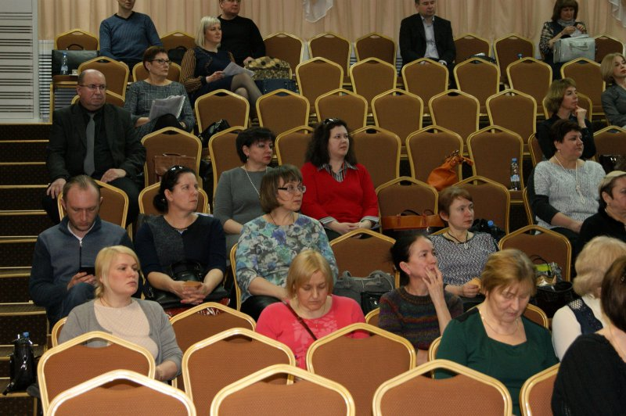
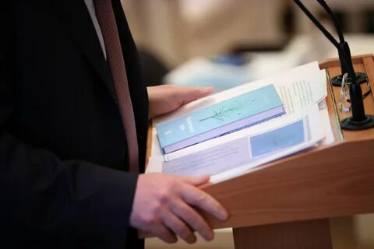
Высшим органом нотариальной палаты является собрание членов нотариальной палаты. Собрание членов палаты созывается не реже одного раза в год и правомочно принимать решения, если в его работе участвует не менее половины членов палаты. При голосовании члены нотариальной палаты, являющиеся нотариусами, занимающимися частной практикой, обладают правом решающего голоса, а помощники и стажеры нотариуса — правом совещательного голоса.
Руководят нотариальной палатой избранные собранием членов нотариальной палаты правление и президент нотариальной палаты. Полномочия собрания членов нотариальной палаты, правления и президента нотариальной палаты регламентируются ее уставом.

Slide 12
Собрание членов палаты
Избирает правление, президента, ревизионную комиссию
Утверждает смету доходов и расходов, штатное расписание палаты
Вносит изменения и дополнения в устав палаты
Утверждает кодекс профессиональной этики нотариуса
Совместно с органами юстиции определяет общую численность нотариусов в нотариальном округе
Определяет размеры членских взносов
Заслушивает отчеты правления, президента, ревизионной комиссии, исполнительного директора

Slide 13
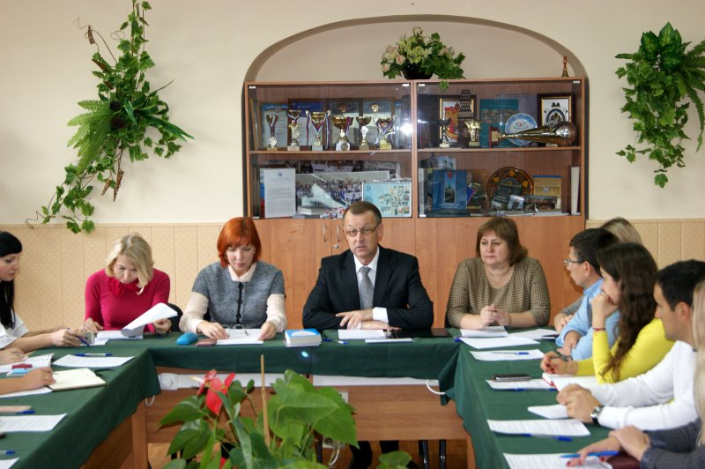
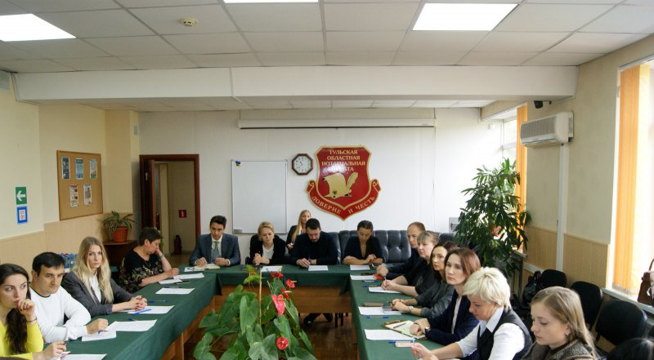
Руководят нотариальной палатой избранные собранием членов нотариальной палаты правление и президент нотариальной палаты. Полномочия собрания членов нотариальной палаты, правления и президента нотариальной палаты регламентируются ее уставом.

Slide 14


Собрание членов палаты
• Избирает правление, президента, ревизионную комиссию;
• Утверждает смету доходов и расходов, штатное расписание палаты;
• Совместно с органами юстиции определяет общую численность нотариусов в нотариальном округе;
• Заслушивает отчеты правления, президента, ревизионной комиссии, исполнительного директора;
• Определяет размеры членских взносов;
• Вносит изменения и дополнения в устав палаты;
• Утверждает кодекс профессиональной этики нотариуса;
• Решает другие вопросы, связанные с деятельностью палаты, в соответствии с законодательством о нотариате.

Slide 15


При голосовании члены нотариальной палаты, являющиеся нотариусами, занимающимися частной практикой, обладают правом решающего голоса, а помощники и стажеры нотариуса — правом совещательного голоса.
Президент палаты избирается из числа нотариусов собранием палаты сроком на два года.

Slide 16

Президент палаты
• Руководит работой правления;
• Представляет палату в международных организациях нотариусов, органах государственной власти Российской Федерации, хозяйственных и общественных структурах, ведет переписку от имени палаты;
• Организует проверку жалоб и иных материалов о действиях нотариусов и вносит, если это необходимо, соответствующие предложения на рассмотрение правления нотариальной палаты;
• Председательствует на заседаниях правления;
• Осуществляет контроль за исполнением решений собраний палаты, постановлений правления, постоянно информирует собрание о ходе их выполнения.

Slide 17


Поскольку президент палаты — нотариус, то все функции исполнительного характера выполняет исполнительный директор.
Исполнительный директор назначается на должность и освобождается от должности президентом палаты по основаниям, предусмотренным трудовым договором (контрактом) и действующим законодательством о труде, и ему подотчетен. Президент постоянно информирует правление о работе исполнительного директора и дает оценку его деятельности.

Slide 18

Контроль за финансово-хозяйственной деятельностью палаты осуществляет ревизионная комиссия.
Ревизионная комиссия избирается собранием членов палаты из числа нотариусов в составе из пяти человек сроком на два года. Ревизионная комиссия открытым голосованием избирает из числа своих членов председателя и заместителя председателя ревизионной комиссии. Ревизионная комиссия осуществляет контроль за финансово-хозяйственной деятельностью и исполнением сметы доходов и расходов палаты.

Slide 19
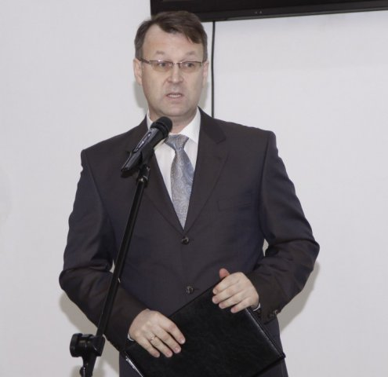
Дудкин Валерий Васильевич Председатель Правления (нотариус города Тулы)

Slide 20

Членами Тульской нотариальной палаты также являются:
Гарбузюк Наталья Васильевна
(нотариус Ленинского нотариального округа Тульской области)
Стрижакова Елена Константиновна
(нотариус Дубенского нотариального округа Тульской области)
Филина Ольга Юрьевна
(нотариус города Тулы)
Павлова Светлана Владимировна
(нотариус города Тулы)
Пономарев Валерий Михайлович
(нотариус Ленинского нотариального округа Тульской области)

Slide 21

Заключение
Таким образом, нотариат в РФ представляет собой систему органов юстиции, а также должностных лиц, которым в соответствии с Основами законодательства РФ о нотариате представлено право совершать нотариальные действия.

Slide 22
Библиографический список
Официальный сайт Федеральной нотариальной палаты https://notariat.ru/ru-ru/
"Основы законодательства Российской Федерации о нотариате" (утв. ВС РФ 11.02.1993 N 4462-1) (ред. от 26.03.2022)
Официальный сайт Тульской нотариальной палаты https://notarytula.ru/

Slide 23

Спасибо за внимание!

